Slide 1

Le cloud et la sécurité des données en ligne

Slide 2
Sommaire
Une donnée c’est quoi ?
Internet, de quoi s’agit-il ?
Le Cloud
La Sécurité des données
Conclusion

Slide 3


Une donnée c’est quoi ?
RGPD: Règlement général sur le protection des données
CNIL: Commission nationale de l’informatique et des libertés

Slide 4
Une donnée c’est quoi?
Donnée Personnelle
Donnée Sensible
-Information relative à une personne physique
-Identifiée par un ou plusieurs éléments -Identifiée directement (nom, prénom)
-Identifiée indirectement (numéro de téléphone, plaque d’immatriculation)
Information qui révèle :
- L’appartenance raciale ou ethnique d’une personne
- Ses opinions religieuse ou politiques
En Europe il est interdit de recueillir ce genre de données

Slide 5

Législation :
Loi informatique et libertés du 6 janvier 1978 (France)
RGPD le 20 juin 2018 (Europe)

Slide 6
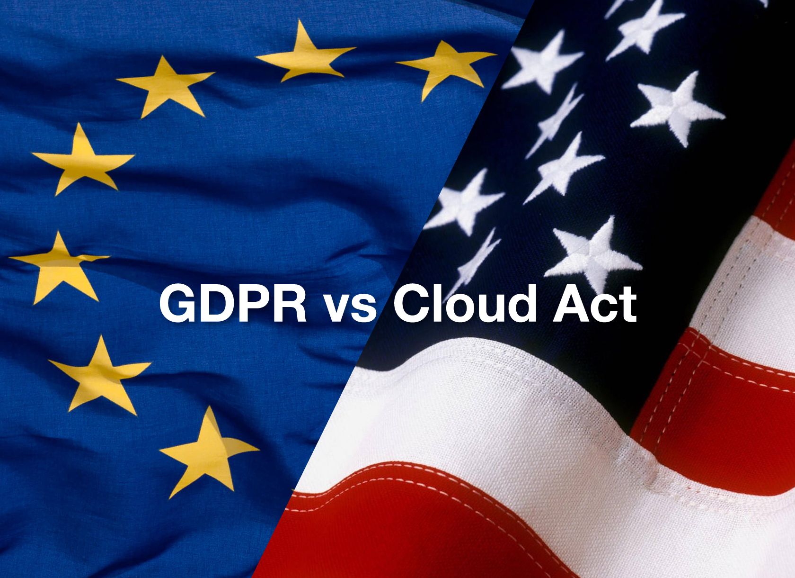
Clarifying Lawful Overseas Use of Data Act or CLOUD Act
23 mars 2018
Texte de loi américain pour clarifier l’usage légal des données stockées hors des Etats Unis
Confère le droit aux instances judiciaires d'accéder aux données des entreprises américaines (ou des entreprises étrangères qui ont leur siège social aux États-Unis), même si ces données sont hébergées dans d'autres pays

Slide 7
CLOUD Act
Pour clarifier, sont concernée par cette obligation :
Fournisseurs de service ayant leur siège social aux Etats-Unis
Filiales, situées aux Etats-Unis d’un fournisseur de service ayant son siège social hors Etats-Unis
Filiales situées hors des Etats-Unis d’un fournisseur de service ayant son siège social aux Etats-Unis
Les données concernées sont :
Toutes les données hébergées par le fournisseur de service :
Quelle que soit le pays où elles sont hébergées
Peu importe si le propriétaire des données est une personne physique ou morale
Peu importe la nationalité ou le lieux de résidence du propriétaire
Peu importe si il s’agit de données personnelle ou non, métadonnées ou tout autre contenu

Slide 8

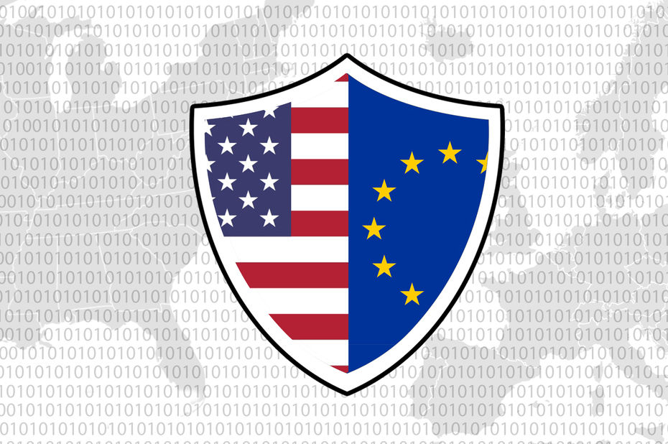

Elaboré par la Commission Européenne et le Département de Commerce des Etats-Unis
Accepter par la Commission Européenne en Juin 2016
Fournir aux compagnies des deux côtés un mécanisme de transfert de data d’un côté vers l’autre qui respecte les différences de lois de protection de données
5000 compagnies dont les GAFA, Microsoft etc.

Slide 9
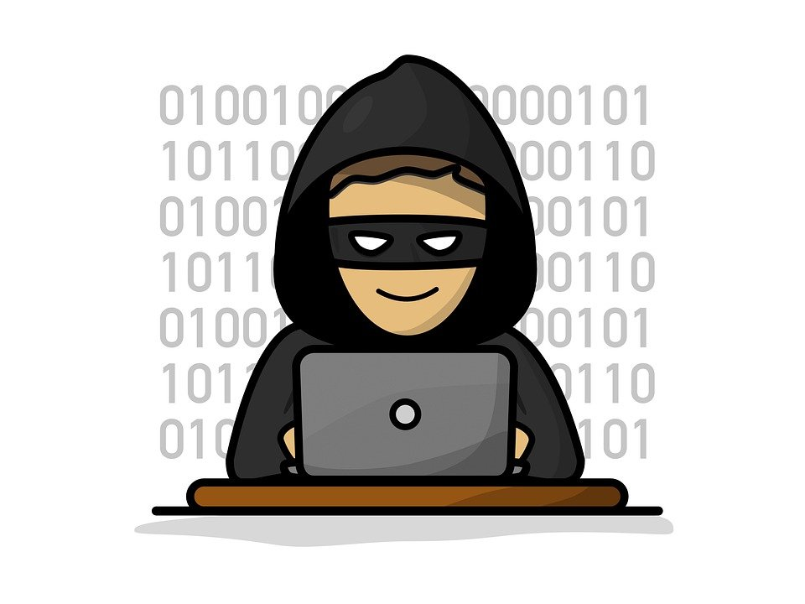
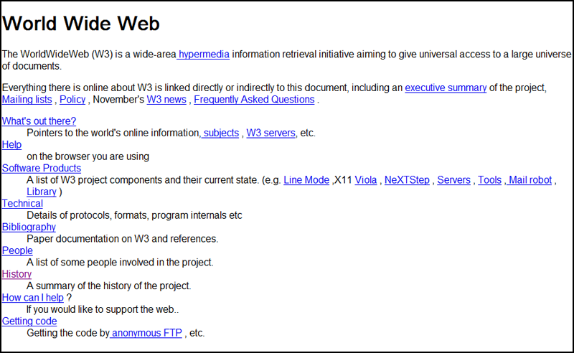

Internet, de quoi s’agit-il ?

Slide 10
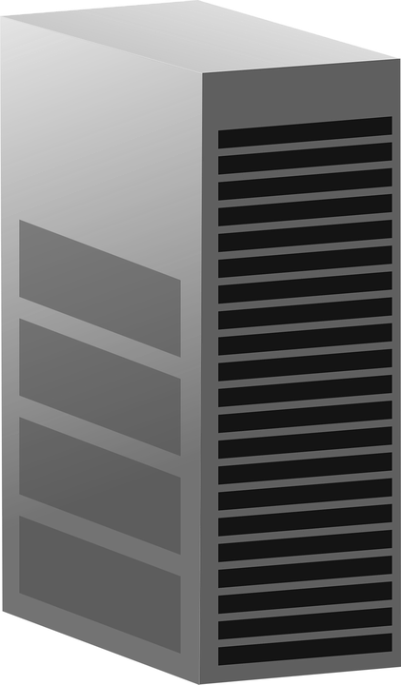
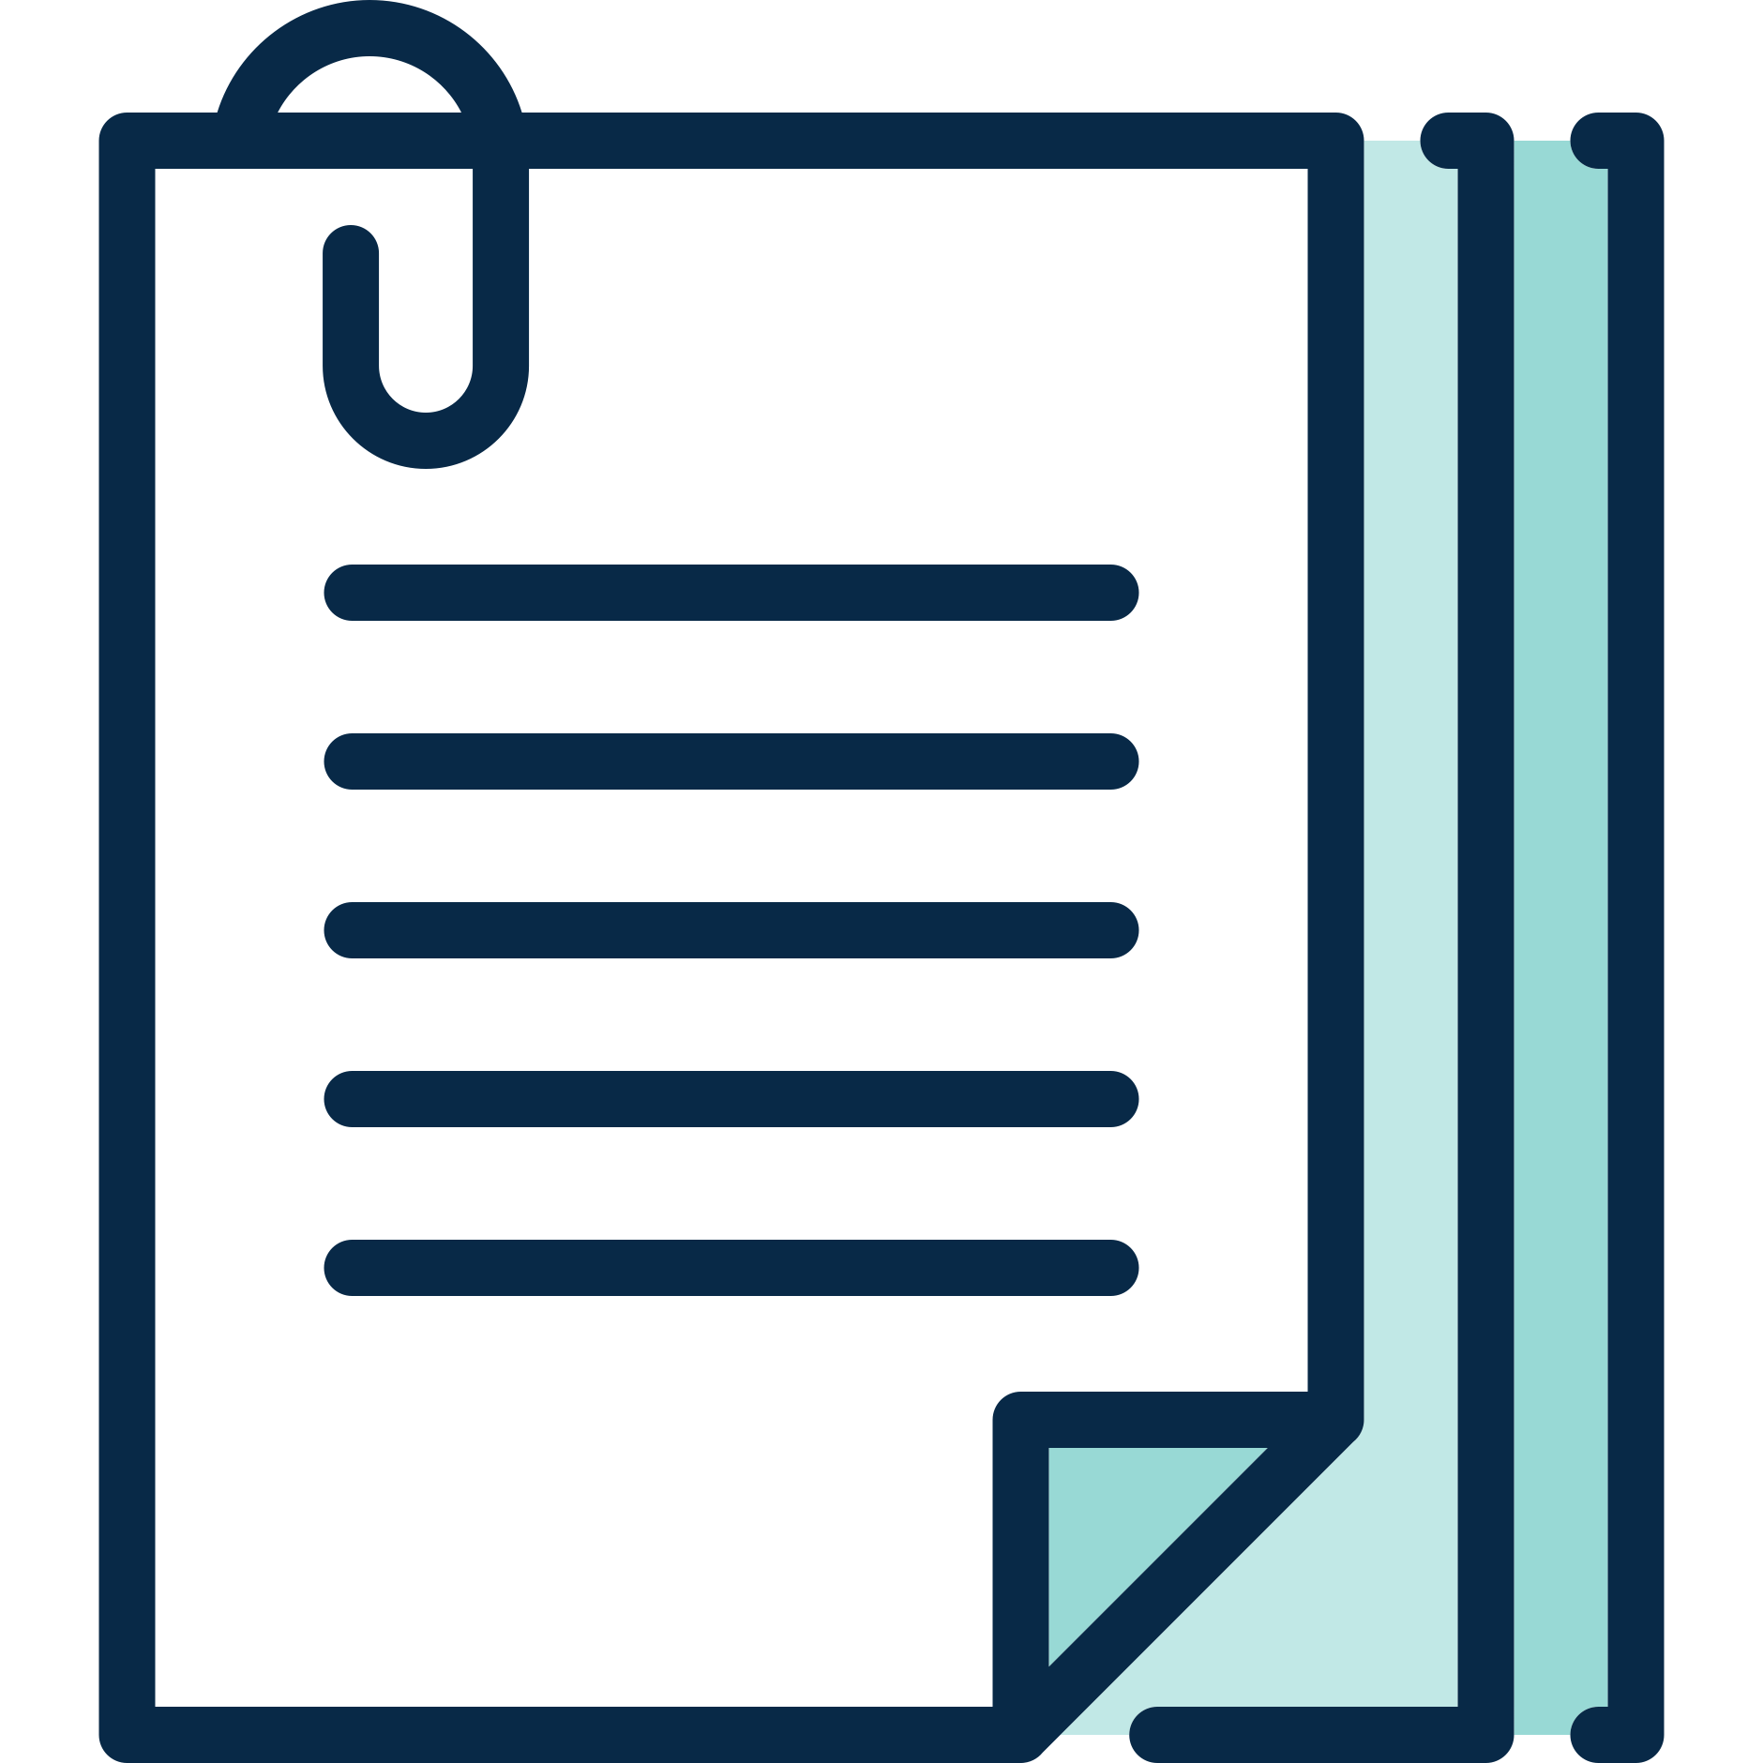
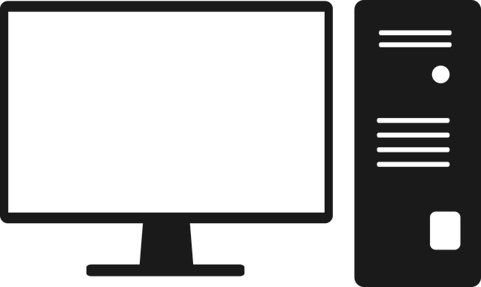
Internet, de quoi s’agit-il ?
Serveur
Client
Client

Slide 11

LE CLOUD

Slide 12
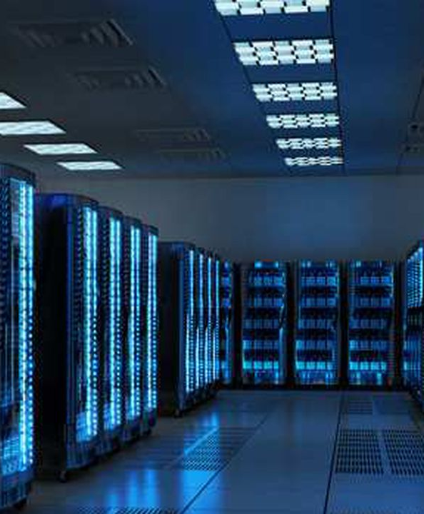
Définition :
Nuage en français
Des services qui vous suivent partout
En réalité, des datacenters au quatre coins du globe
Accessible via les internets

Slide 13
Utilités :
Stockage (Base de données, données utilisateurs, etc…)
Hébergement (Site web, environnement de dev, serveur, etc…)
Supercalculateur (Analyse de données, bot, etc…)
Messagerie (email, messagerie instantanée)

Slide 14

Avantages :
Accès à ses données n’importe où
Investissement dans des serveurs réduit
Disponibilité des données
Payer que ce qu’on consomme
Augmentation des capacités en un clic (ou automatique)
Liberté de changer
Simplicité

Slide 15
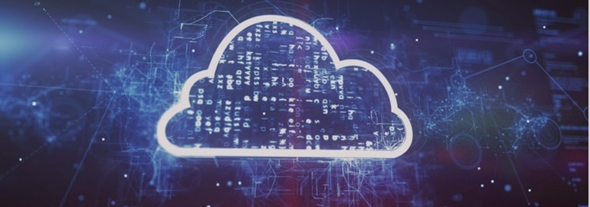
Inconvénients :
Confidentialité
Nécessite un accès réseau
Dépendant de l’architecture de l’hébergeur

Slide 16




Hébergeurs :

Slide 17
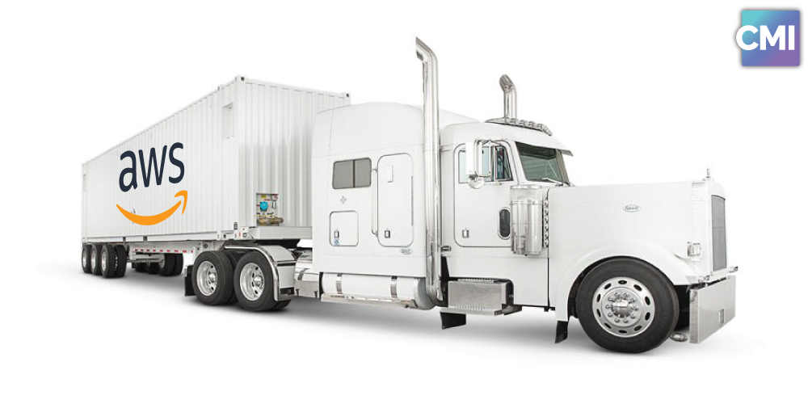
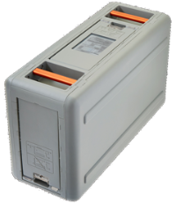

Slide 18
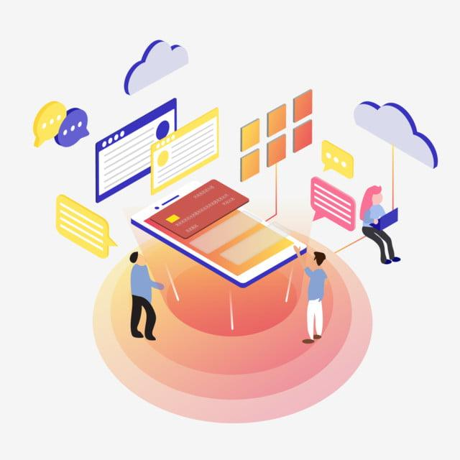
Les utilisateurs du cloud :
Tout le monde !

Slide 19

Métiers :
Administrateur Cloud
Ingénieurs DevOps
Architecte informatique
Ingénieur réseau
Chef de projet Cloud
Développeur Cloud

Slide 20

La sécurité des données sur internet
Types d’attaques
Utilisations de vos données
Comment se protéger ?

Slide 21
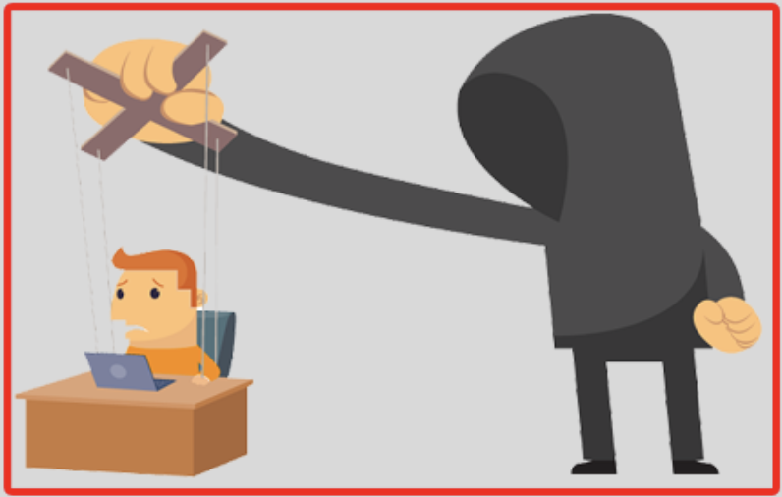
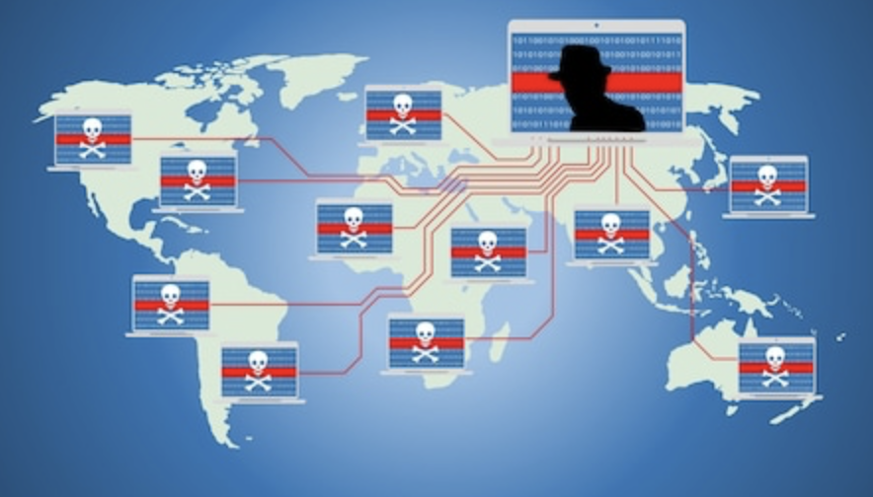
La sécurité des données : les types d’attaques :
SPAM
Tracking (IP Tracking)
Phishing
Spyware
Ransomware
Botnet (DDOS)
Malvertising
Ingénierie Sociale (3 types)
etc...

Slide 22
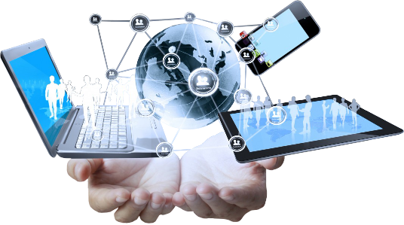
Conséquences :
(l’utilisation de vos données)
Revente
Ciblage publicitaire
Escroquerie
Usurpation d'identité
Chantage
Causer du tort à vous ou votre entourage
Accéder à vos comptes

Slide 23
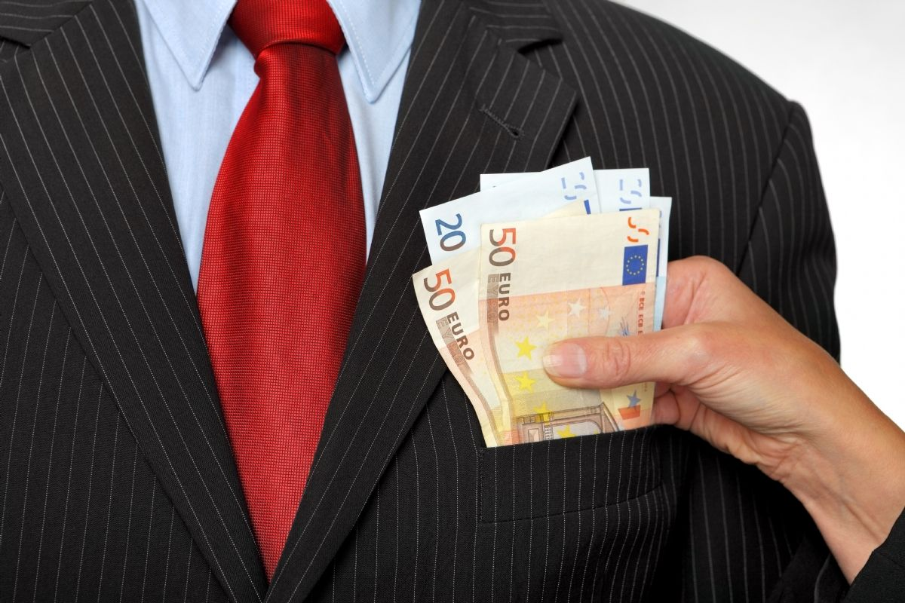
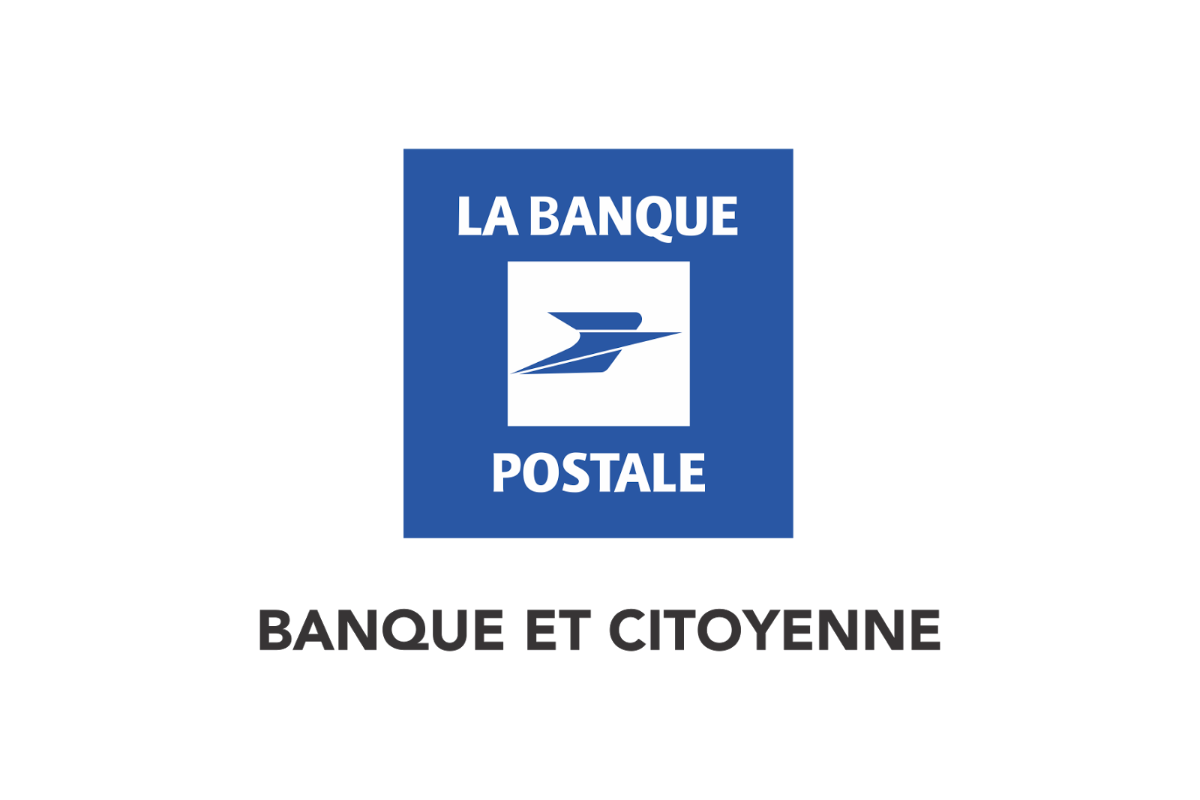


Un exemple d’attaque :
(la fraude au président)
Collecte d’information (réseaux sociaux, ingénierie sociale, etc.)
Appel pour demande de virement urgent (opération financière, etc.)
Sous la pression, le virement est effectué
L’argent est transféré sur un compte à l’étranger

Slide 24

Comment se protéger ?
Avant tout :
Être informé et sensibilisé aux risques (pourquoi faire telle action ?)

Slide 25
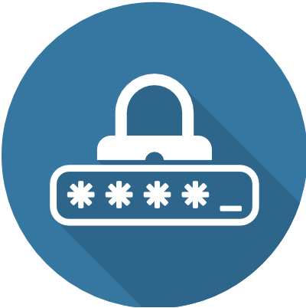
Comment se protéger ?
Sur votre utilisation quotidienne :
Ne pas se connecter à un WIFI ouvert sans VPN
Ne communiquer ses identifiants à personne
Ne jamais réutiliser le même mot de passe
Utiliser un mot de passe fort

Slide 26

Comment se protéger ?
Sur votre machine :
Installer un antivirus (utile, mais pas suffisant)
Mettre à jour son système et ses logiciels
N’installer les logiciels que depuis le site de l’éditeur
Sauvegarder régulièrement vos données (cloud par exemple)

Slide 27




Comment se protéger ?
Sur votre navigateur :
N’entrer des données sur un site que s’il est en HTTPS (cadenas vert)
Vider régulièrement le cache et l'historique de navigation (ou navigation privée)
Ne pas enregistrer ses mots de passe dans son navigateur
Se déconnecter de tout site et ne se connecter si possible que sur un ordinateur personnel

Slide 28
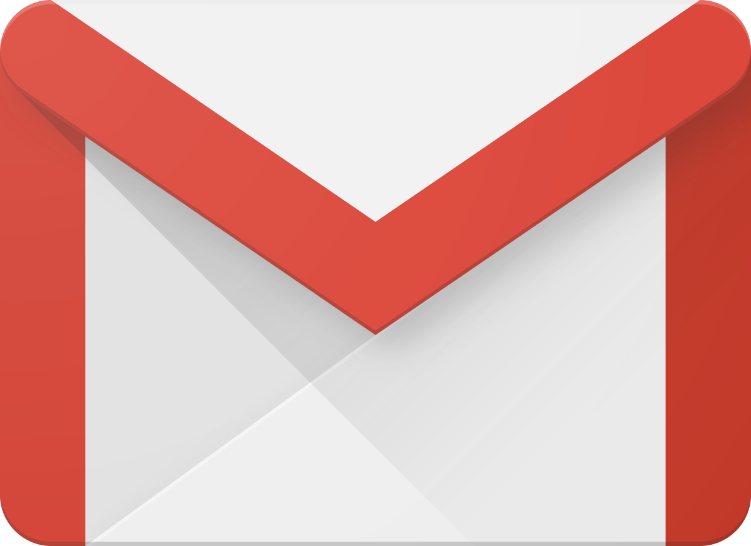
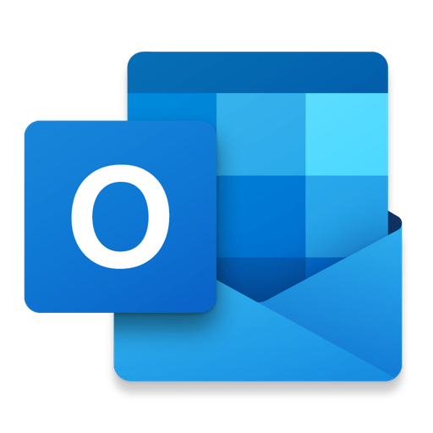
Comment se protéger ?
Pour vos mails :
Utiliser un logiciel client plutôt qu’un service de webmail
Vérifier l’identité de son interlocuteur (adresse mail, nom de domaine)
Ne pas cliquer sur des liens ou ouvrir les pièces jointes d’un mail sans être sûr

Slide 29




Comment se protéger ?
Pour vos réseaux sociaux :
Faire attention aux données partagées sur Internet (réseaux sociaux, formulaire, etc.)
Paramétrer la confidentialité de ses réseaux sociaux, etc.
N’inviter que les personnes que vous connaissez

Slide 30
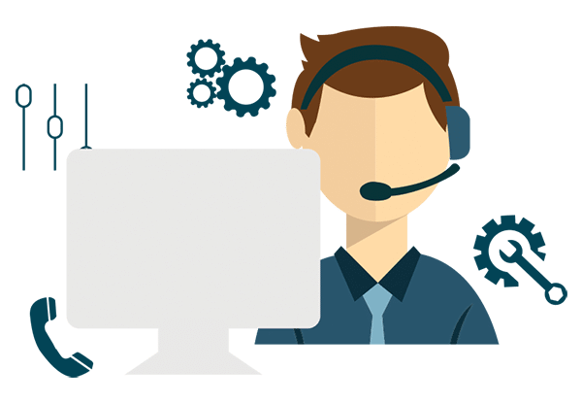
Comment se protéger ?
La bonne décision :
Toujours contacter un sachant en cas de doute
En cas d’incident (victime), contacter un organisme qualifié (consulter le site de l’ANSSI pour trouver le service correspondant)

Slide 31









Le Cloud et la sécurité des données sur internet
+
+
=
Sécurité des
données
Prudence de l’utilisateur
Sécurité des softwares
Législation

